Slide 1
Технологическое обслуживание в весенне-осенний период эксплуатации покрытия из дренирующего асфальтобетона:
очистка покрытия, мойка
виды механизмов для очистки покрытий от пыли и грязи
профилактические работы по заделке продольных и поперечных трещин
Разметочные материалы для покрытий из дренирующих асфальтобетонов:
материалы и технологические особенности нанесения дорожной разметки на покрытия из дренирующего асфальтобетона
разновидности механизмов для нанесения разметки

Slide 2
Технологическое обслуживание в весенне-осенний период эксплуатации покрытия из дренирующего асфальтобетона
очистка покрытия, мойка
виды механизмов для очистки покрытий от пыли и грязи
профилактические работы по заделке продольных и поперечных трещин

Slide 3
Очистка покрытия, мойка
В мировой практике выделяют три возможных метода очистки покрытий из дренирующего асфальтобетона:
с помощью пожарного рукава под давлением водой
вакуумного очистителя высокого давления или специально
созданной машины

Slide 4
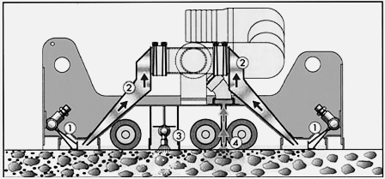
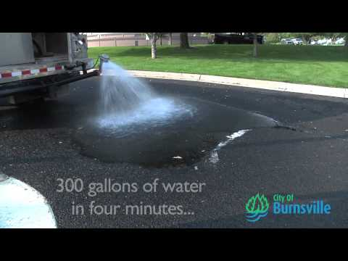
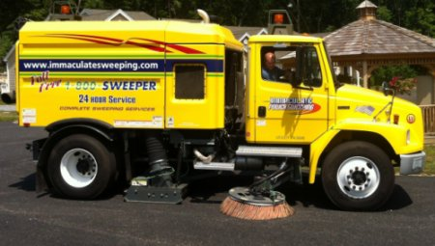
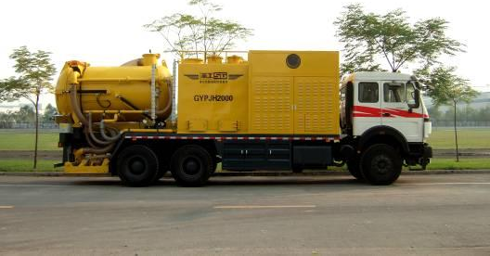
Очистка покрытия, мойка
промывка водой под давлением
вакуумным очистителем высокого давления
специализированным автотранспортом

Slide 5

Очистка покрытия, мойка
В Швейцарии в начале 90-х годов был создан автомобиль для содержания дренирующих асфальтобетонных покрытий, позволяющий в течение одного прохода промыть и пропылесосить участок автомобильной дороги. При этом закупоренная в порах дренирующего асфальтобетона грязь смывается под высоким давлением (до 3,40 кПа) водным потоком от передней части автомобиля, а затем смесь воды и грязи высасывается в бункер пылесоса, расположенного в задней части автомобиля.

Slide 6

Очистка покрытия, мойка
Автомобиль для очистки покрытий из дренирующего асфальтобетона, применяемый в Голландии

Slide 7

Очистка покрытия, мойка
С развитием дорожной отрасли в середине 2000-х годов в Японии была выпущена модифицированная версия автомобиля для очистки дренирующего покрытия, получившая название CJ500.

Slide 8
Очистка покрытия, мойка
Использование интегрированной системы подачи струй воды под высоким давлением, направленных из передней и задней частей автомобиля, и высокой всасывающей вакуумной установки, является весьма эффективным оснащением автомобиля CJ500 для очистки покрытий

Slide 9
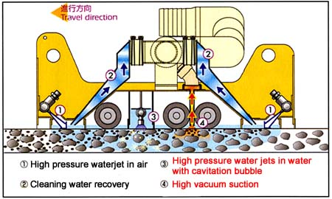
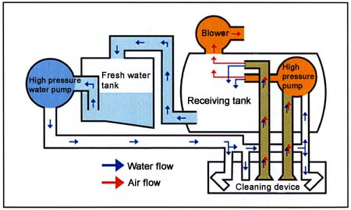
Очистка покрытия, мойка
Схема работы чистящего оборудования автомобиля CJ500
Схема движения воды для очистки покрытия из дренирующего асфальтобетона в автомобиле CJ500

Slide 10
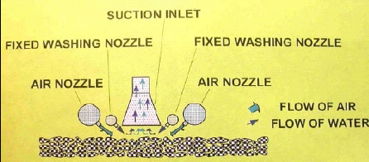
Очистка покрытия, мойка
Процесс очистки чистящей машины Spec-хранитель 2005г.
Патрубок для всасывания воздуха
Подача воды
Подача воды
Воздушное сопло
Воздушное сопло
Поток воздуха
Поток воды

Slide 11
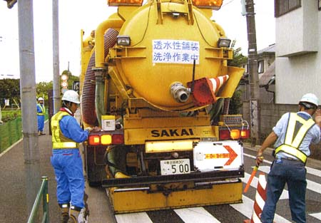
Очистка покрытия, мойка
В Японии были проведены исследования по восстановлению дренирующих возможностей асфальтобетона, толщина слоя которого была более 5 см.
Результаты операции оказались успешными, так как практически непроницаемый слой восстановил свои дренирующие способности на 80 %.

Slide 12
Очистка покрытия, мойка
Существуют автомобили, принцип действия которых заключается в очистке покрытий при помощи вакуумной установки без промывки водой.
Одним из таких автомобилей является вакуумный грузовик фирмы Reliakor

Slide 13
Очистка покрытия, мойка
Дренирующему покрытию при проведении первого испытания вакуумного грузовика в 2009 г. был всего год эксплуатации. В целом покрытие было в хорошем состоянии, отсутствовали трещины и какие либо дефекты. Во время этого и последующих испытаний небольшое количество свободных частиц мелкого заполнителя (меньше чем 2 мм) были удалены из покрытия
Мелкий заполнитель в бункере пылесоса, удаленный при очистке дренирующего покрытия в 2009 г.

Slide 14
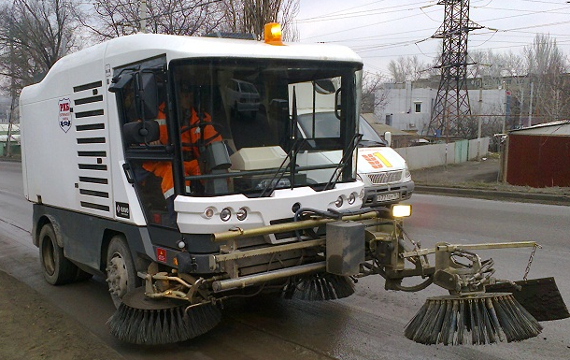
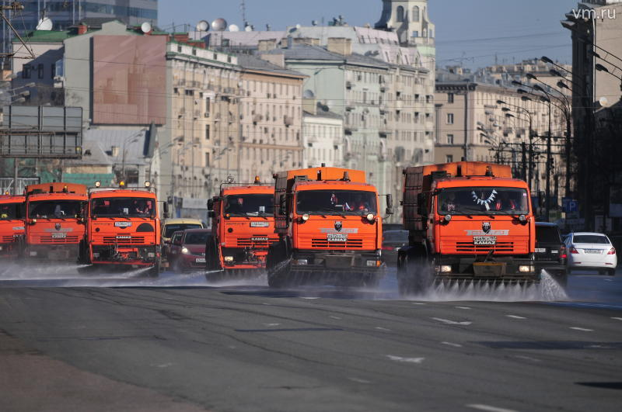
Очистка покрытия, мойка
На территории РФ специализированных машин для очистки нет, но взамен можно использовать:
Дорожный пылесос
(без использования щеток)
Поливомоечная машина
(без использования щеток)

Slide 15

Очистка покрытия, мойка
В большинстве стран Европы наибольшей популярностью по очистки покрытий из дренирующих асфальтобетонов также пользуется вакуумная машина с распылителем воды или распылителем воды под высоким давлением и немедленным ее отсасыванием пылесосом высокой мощности.

Slide 16
Очистка покрытия, мойка
Для того чтобы очистительный автомобиль считался эффективным, необходимо чтобы очистка производилась до полного закупоривания пор. В зависимости от количества грязи на поверхности покрытия, уровня интенсивности движения и скорости транспортного потока, очистка может стать необходимым ежегодным мероприятием

Slide 17
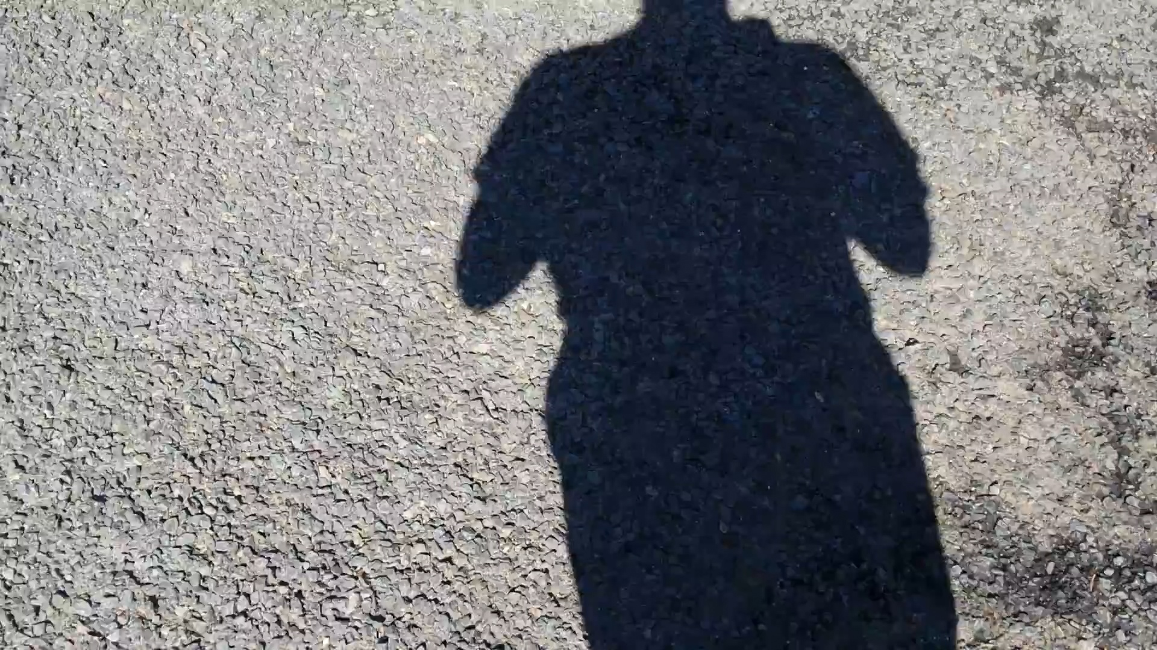

Slide 18

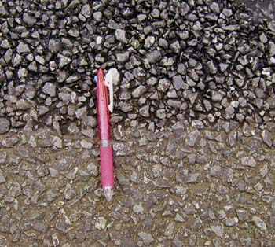
Очистка покрытия, мойка
После очистки
До очистки

Slide 19
Очистка покрытия, мойка
Измерение фильтрационной способности до и после очистки

Slide 20
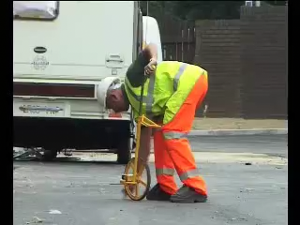

Slide 21
Очистка покрытия, мойка
Измерение фильтрационной способности до и после очистки

Slide 22
Периодичность проведения работ по очистке покрытия от пыли и грязи
не реже 1 раза в 4 месяца для II-III дорожно-климатических зон;
не реже 1 раза в 2-3 месяца для IV дорожно-климатической зоны;
не реже 1 раза в 1-2 месяца для V дорожно-климатической зоны

Slide 23
Очитка покрытия, мойка
При снижении фильтрационной способности более 20 % по сравнению с данными полученными при вводе покрытия в эксплуатацию следует назначать мероприятия по его очистки.
Оценкой качества выполненных работ по очистке, является достижение нормативных значений фильтрационной способности после промывки покрытия

Slide 24
Очистка покрытия, мойка
Качество очистки оценивали измерениям шума до и после уборки

Slide 25
Сточные воды
Тяжелые металлы в сточной воде:
Pb, Cu, Zn, Ni, Cd, Co, Sb, Sn, Bi, Hg.
Таблица 4 - Концентрация в диапазоне от сравнения Berbee др . (1999)
Вещества | Единицы | Плотный А/Б | Дренирующий А/Б
Взвешенные вещества | мг / л | 153 - 354 | 2 – 70
Азот , Кьельдалю , Всего | мг / л | 2 – 3 | 0.3 – 0.5
Химическая потребность в кислороде | мг / л | 143 – 149 | 16 – 18
Хлор | мг / л | < 1 | < 1
Медь | мг / л | 91 – 163 | 14 – 107
Свинец | мг / л | 51 – 106 | 2 – 22
Цинк | мг / л | 225 – 493 | 18 – 133
Кадмий | мг / л | 0.8 – 0.9 | 0.1

Slide 26

Сточные воды
Фильтрация воды и воздуха, положительно влияет на корневую систему деревьев и кустарников вблизи автомобильной дороги. Опыт показывает, что пыль и другие загрязнения придерживаются внутри пористой структуры, что влияет на бактериологические процессы пищеварения флоры.

Slide 27
Профилактическое обслуживание
С течением времени при эксплуатации покрытий из дренирующих асфальтобетонов органическое вяжущее в их составе может окисляться и приводить к разрушению и выкрашиванию отдельных щебенок.
Уход за поверхностью покрытия считается важным мероприятием, которое позволяет восстановить или сохранить транспортно-эксплуатационное состояние дорожного полотна

Slide 28
Профилактическое обслуживание
Такие мероприятия включают:
герметизацию трещин и ремонт неровностей дороги,
восстановление текстуры дренирующего слоя
разметки на покрытии.

Slide 29
Профилактическое обслуживание
В США: Обработка представляет собой смесь эмульсии и воды в соотношении 50:50
Обработка битумной эмульсией снижает проницаемость асфльтобетона. Обработка битумной эмульсией снижает поверхностное сцепление покрытия с колесами автомобиля сразу после нанесения, но не оказывает негативного воздействия на снижение показателя аквапланирвания, потому что дренирующий асфальтобетон обладает макроструктурой

Slide 30
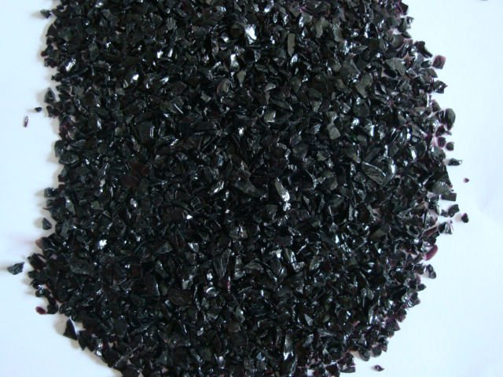
Профилактическое обслуживание
Нанесение небольшого количество черненного щебня также может использоваться для обработки поверхности дренирующего слоя покрытия

Slide 31
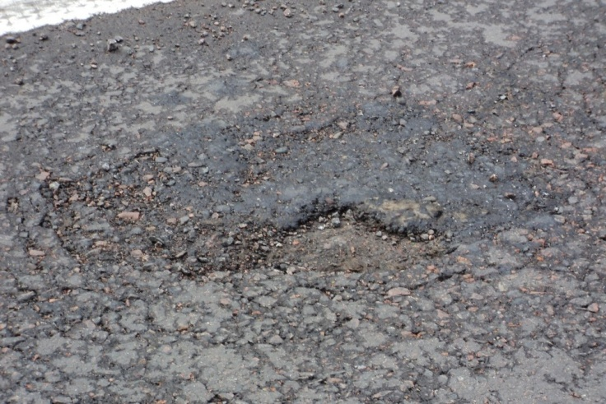
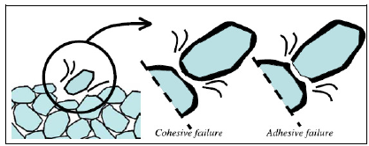
Профилактическое обслуживание
Расслоение – это еще одна проблема дренирующих слоев покрытия, связанная с недостаточным отводом воды с поверхности покрытия и явлением выщелачивания, переохлаждением или недостаточным уплотнением.

Slide 32
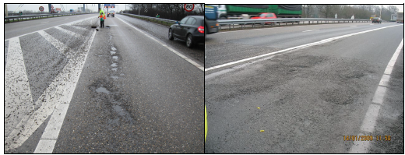
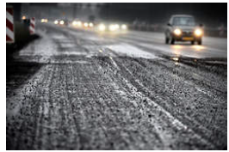
Профилактическое обслуживание

Slide 33
Профилактическое обслуживание
Необходимо проводить наблюдения за изменением глубины текстуры поверхности покрытия методом песчаного пятна, особенно весной после нескольких лет эксплуатации. Обычно глубина текстуры поверхности покрытия составляет от 2 до 3 мм. Увеличение глубины текстуры сопровождается потерей поверхностных связей и может быть признаком приближающихся проблем, связанных с образованием дефектов в виде шелушения и выкрашивания.

Slide 34
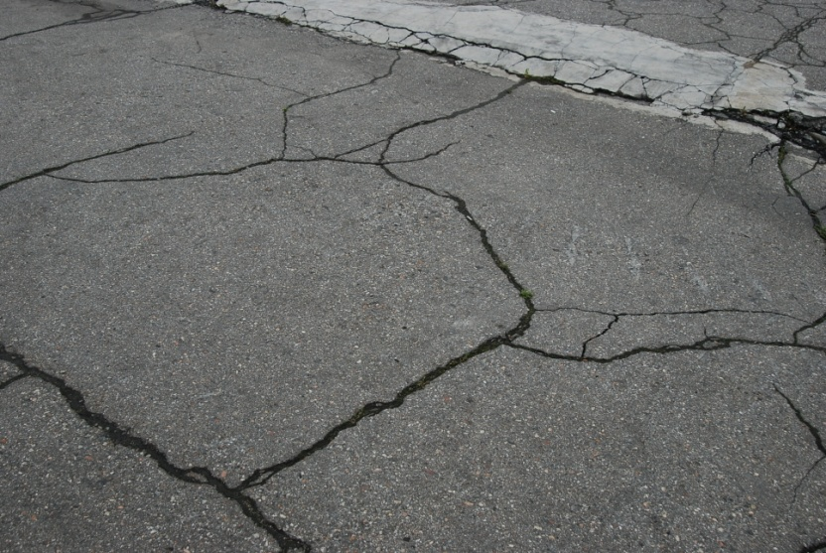
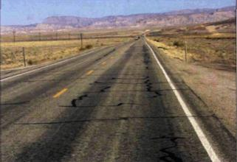
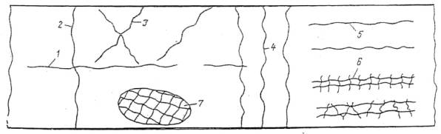
Профилактическое обслуживание
Продольные и поперечные трещины

Slide 35
Профилактическое обслуживание
Поперечные трещины
Образовавшиеся поперечные трещины легко заделываются полимерной эмульсией или специальным органическим вяжущим без существенного влияния на дренирующую способность слоя асфальтобетона

Slide 36
Профилактическое обслуживание
Продольные трещины
Заделывание же продольных трещин является проблематичным фактом, так как их заделка может повлиять на качество всего слоя асфальтобетона. Одним из потенциальных решения, хотя и довольно так дорогим, может быть частичное раскрытие трещин и их заделка дренирующим асфальтобетоном с меньшей фракцией щебня.

Slide 37
Профилактическое обслуживание
Если трещины отраженные от нижележащего слоя, то ремонтные работы следует выполнять, начиная снизу. При достаточно большом количестве трещин на покрытии из дренирующего асфальтобетона требуется выполнить полную или частичную его замену

Slide 38
Разметочные материалы для покрытий из дренирующих асфальтобетонов:

Slide 39
Дорожная разметка может наноситься
красками
термопластиками
холодными пластиками
полимерными лентами
световозвращателями (катафотами)

Slide 40
Разметочные материалы для покрытий из дренирующих асфальтобетонов:
Чем больше текстура поверхности покрытия из дренирующего асфальтобетона, тем сложнее применять обычные разметочные материалы. Краску или другие материалы с низкой вязкостью трудно применять на таких типах покрытия, так как они будут сразу же стекать вниз из-за высокой пористости асфальтобетона

Slide 41
Разметочные материалы для покрытий из дренирующих асфальтобетонов:
В штате Огайо для повышения качества и срока службы разметки при нанесении на поверхность дренирующего асфальтобетона вводят 30 % дополнительного сырья, если используется эпоксидная смола и 50 % дополнительного сырья, если используется краска.
Другие штаты, такие как Южная Каролина, Мэриленд и Британская Колумбия сообщают, что термопластичный маркировочный материал или сырье с высокой вязкостью работают лучше.

Slide 42

Разметочные материалы для покрытий из дренирующих асфальтобетонов:
Если при эксплуатации покрытия из дренирующего асфальтобетона износ дорожной разметки на его поверхности составляет более 25 %, то необходимо выполнить ее восстановление.

Slide 43
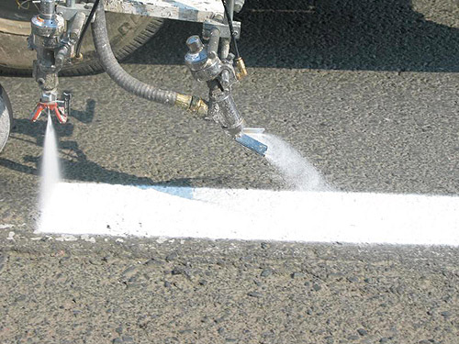
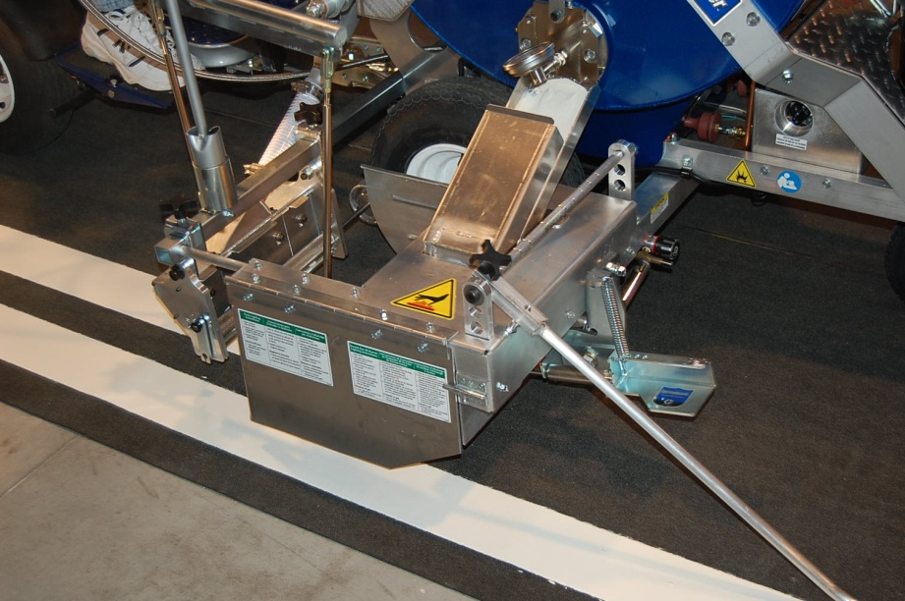
Разметочные материалы для покрытий из дренирующих асфальтобетонов:
Для нанесения разметки следует использовать термопластичные маркировочные материалы с вязкостью более 120 секунд.

Slide 44
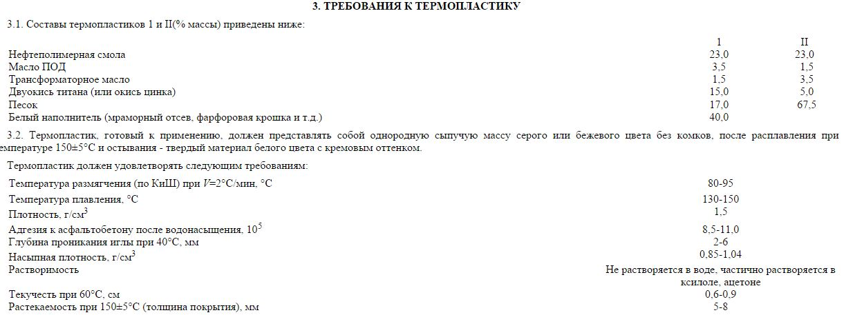
Разметочные материалы для покрытий из дренирующих асфальтобетонов:
Требование к термопластику применяемому в дорожной разметке

Slide 45
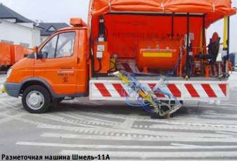
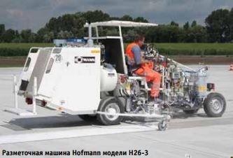
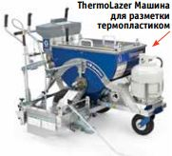
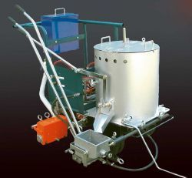
Разметочные материалы для покрытий из дренирующих асфальтобетонов:
Механизмы для нанесения дорожной разметки темропластиком
Разметочная мишана Шмель-11А
Разметочная мишана Hofman модели H26-3
Разметочная мишана Шмелек

